Slide 1
CATÁLOGO DE PRODUCTOS
Cooperativa Salesiana
Puebla de la Calzada (Badajoz)
Alumnos 3º ESO

Slide 2
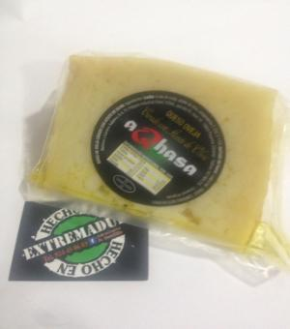
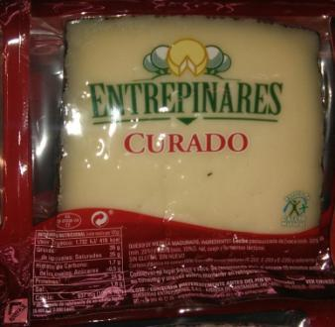
QUESOS:
QUESO DE OVEJA (450G) *PRECIO: 4´90€
QUESO ENTREPINARES (355G) *PRECIO:4´00€
*Queso de oveja hecho a partir de leche o derivados de la misma.

Slide 3
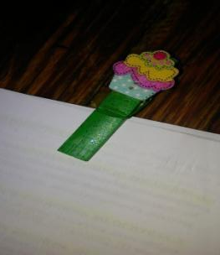
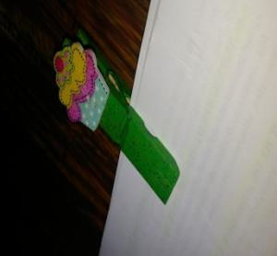
PINZAS DECORATIVAS:
PRECIO: 3unidades x 80cent
*Pinzas de madera decoradas y con adornos.
Este producto está realizado por nosotros.

Slide 4
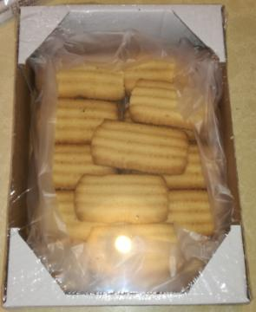
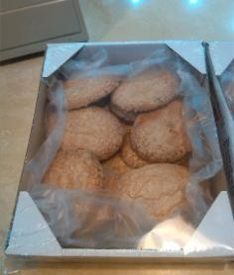
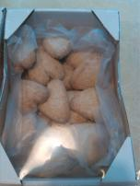
DULCES VARIADOS:
PRECIO: ½ KG 3`00€
*Estos dulces están clasificados en cajas de medio kilo con distintos dulces como:
Perrunillas
Galletas rizadas
Roscas floras
Bollos de chicharrones
Mantecados

Slide 5
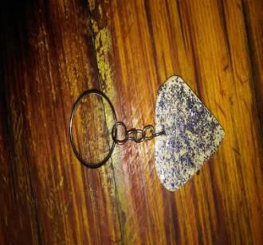
LLAVEROS:
PRECIO: 2unidades x 75cent
*Llaveros realizados por nosotros
*Están compuestos por una anilla, una cadena de llaveros y un adorno de madera hecho por nosotros también.

Slide 6
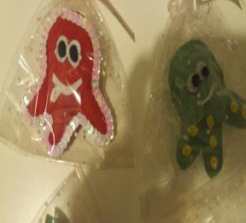
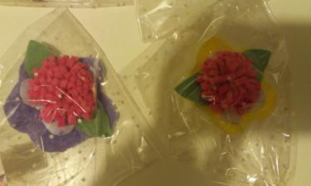
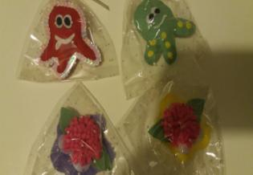
FIGURAS DE GOMA EVA:
PRECIO: 75cent
*Figuras realizadas por nosotros.
*Son figuras realizadas de Goma Eva de diferentes colores y adornos y un broche para colocarlo o engancharlo en diferentes prendas de vestir o telas.

Slide 7
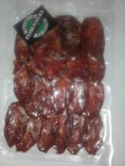
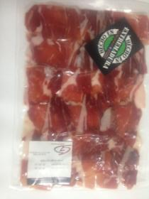
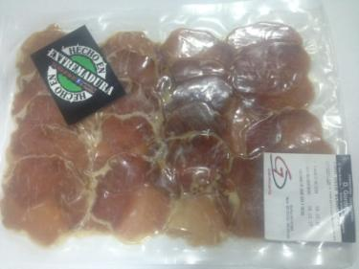
EMBUTIDOS:
*Tenemos diferentes productos:
Jamón ibérico *PRECIO: 3€
Lomo ibérico *PRECIO: 3€
Chorizo ibérico *PRECIO: 2€

Slide 8
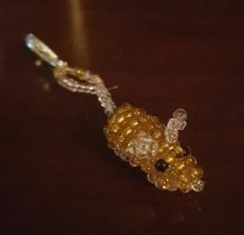
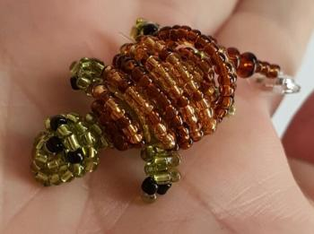
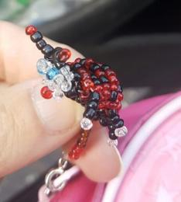
ADORNOS CON BOLAS:
*PRECIO:
Son adornos de figuras variadas hechas con bolas minúsculas de diferentes colores.
Puedes darles un uso diferente.

Slide 9
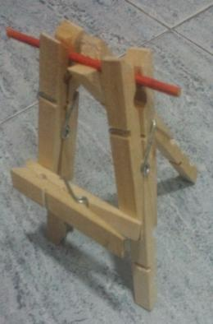
PORTAFOTOS CON PINZAS:
*PRECIO: 90cent
Son objetos hechos con pinzas de maderas decoradas y unidas entre sí para formar un cuadro o portafotos.

Slide 10
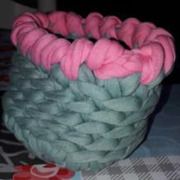
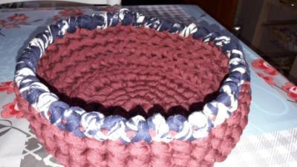
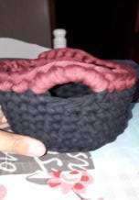
CESTOS DE TRAPILLO:
Son cestos de trapillos realizados a mano y para diferentes usos.
*PRECIOS: Pequeños: 3´50€ Grandes: 5´50€

Slide 11
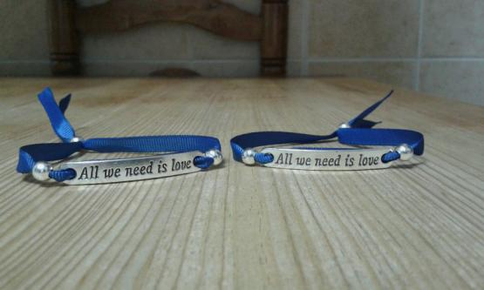
PULSERAS CON ADORNOS:
*PRECIO: 1€
Pulseras realizadas a mano.

Slide 12
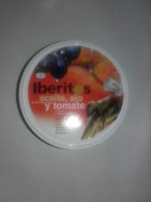
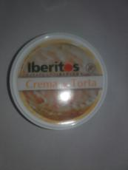
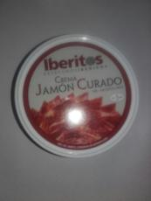
SURTIDOS DE PATÉS IBÉRICOS:
*Son pequeños tarros con paté de diferentes clases:
-Aceite, ajo y tomate *PRECIO: 2`50€
-Crema de torta *PRECIO: 4´50€
-Paté ibérico *PRECIO: 2`50€
-Jamón curado `PRECIO: 2´50€

